Slide 1

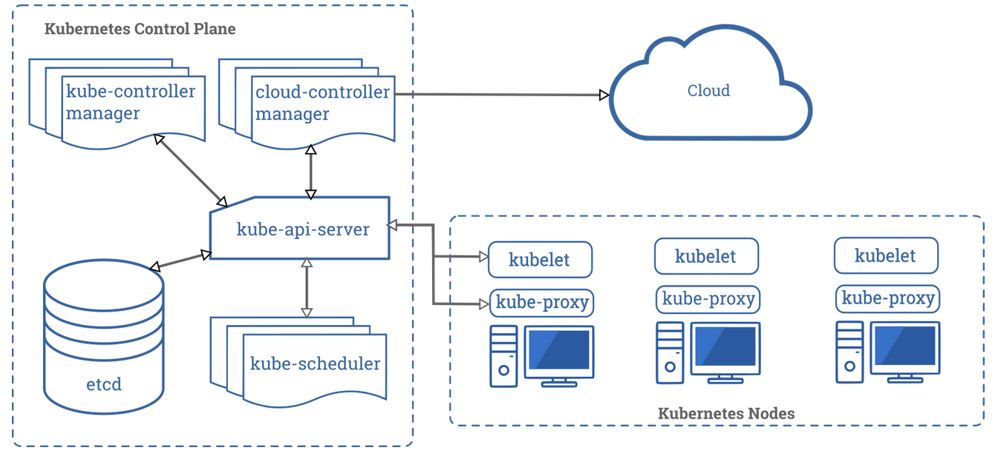

Kubernetes
Architettura

Slide 2
Kubernetes
Il control plane
Ha il compito di gestire le risorse e i componenti del cluster
Avviare un nuovo pod se un nodo è in failure
Decisioni sullo scheduler
Gestire gli eventi del cluster
Verificare lo stato di salute ed avviare le dovute azioni (ad esempio se il replicaset non viene soddisfatto)
Tutti gli script del control plane possono essere installati su tutti i nodi
Best Practice: installare il control plane su un solo nodo dove non risiedono i container

Slide 3
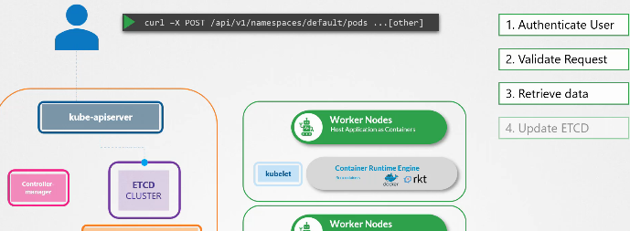
Kubernetes
Il control plane - kube-apiserver
Espone le API per le funzionalità del cluster
E’ il punto cruciale dove avvengono tutte le modifiche al cluster
E’ composto da vari processi
Un esempio è il retrieve delle informazioni sui pod
o la creazione di nuovi pod

Slide 4
Kubernetes
I nodi del cluster
Ogni nodo è un componente del cluster
Dispone di tutti i servizi per permettere l’esecuzione dei POD
Comunica e viene «gestito» dal control plane
Possono essere comuni server fisici o virtuali
In un cluster kubernetes il nome di un nodo deve essere univoco

